Slide 1
CAP.VI INSTRUMENTE DE PLATĂ (EFECTE DE COMERŢ) ÎN TRANZACŢIILE INTERNAŢIONALE
6.1 Titluri de credit
Finalizarea în bune condiţiuni a unei tranzacţii internaţionale presupune efectuarea plăţii ca o contracompensaţie la acţiunea celeilalte părţi şi al cărei rezultat este stingerea datoriei contractate
Plata în tranzacţiile internaţionale este realizată cu ajutorul unor mijloace şi instrumente specifice:
tradiţionale: moneda divizionară (piese metalice), moneda fiduciară (bancnote)
moderne: moneda scripturală (monedă de cont), titluri de credit, sisteme informatice de decontare

Slide 2
sunt înscrisuri care constată existenţa unor obligaţii comerciale care urmează să fie executate după trecerea unui anumit interval de timp → în decursul acestei perioade de timp, creanţa nu este exigibilă pentru că debitorului i se acordă credit
Titlurile de credit
sunt documente a căror posesie este necesară:
pentru a putea face dovada existenţei unor obligaţii de credit pe care le constată
pentru exercitarea unor drepturi ce derivă din obligațiile de credit
posibilitatea investirii cu aceste drepturi a oricărui dobânditor ulterior al lor

Slide 3
Titlurile de credit pot fi clasificate în funcţie de mai multe criterii:
După modul lor de circulaţie:
titluri la purtător → care indică persoana debitorului fără a face vreo menţiune la creditor (din acest motiv, titular al dreptului de creanţă este acela care se găseşte în posesia documentului la un moment dat)
titluri la ordin → care poartă pe ele numele primului creditor, creanţa urmând a fi plătită la ordinul acestuia, fie creditorului însuşi, fie unei persoane arătate de acesta în titlu (transmiterea titlului împreună cu drepturile încorporate în el se face prin gir sau andosare)
titluri nominative → care poartă înscrise în titlu numele primului creditor al său, la fel ca titlurile la ordin însă spre deosebire de acestea, transmiterea titlului se poate realiza numai cu participarea debitorului care trebuie să facă menţiune de transfer în registrele sale şi să-l insereze în titlu (avantajul rezidă din faptul că o persoană străină, care s-ar găsi la un moment dat în posesia sa, nu va putea să-l folosească aşa cum ar putea să folosească titlul la purtător)

Slide 4
După conținut:
titluri reprezentative → acelea care conferă titularului un drept real asupra unei cantităţi de mărfuri determinate, care este depozitată într-un loc identificat sau care este încărcată pentru a fi transportată, fiind astfel identificată şi specificată → conosamentul, recipisa de depozit, warrantul
titluri de participaţie → care nu cuprind nicio promisiune de prestaţii viitoare şi nici nu încorporează în ele vreun drept real → certifică însă calitatea de component al unei colectivităţi, cum ar acţionariatul unei societăţi → acţiunile unei societăţi comerciale
După cauza obligaţiei:
titluri cauzale → care menţionează în cuprinsul lor cauza obligaţiei ca de exemplu → acţiunile unei societăţi comerciale, poliţa de asigurare de viaţă la ordin, conosamentul
titluri abstracte → au valoare juridică prin ele însele, astfel încât absenţa cauzei este irelevantă pentru existenţa obligaţiei

Slide 5
  Titluri de credit improprii → documente care au doar în parte caracteristicile unor titluri de credit → au o eficacitate mai redusă ca acestea
titluri (documente) de legitimare → efectul lor constă în faptul că posesiunea acestor documente constituie proba titularităţii dreptului (proba îşi produce efectul până la dovedirea contrariului) → biletele de tren, biletele de autobuz, tichete de garderobă, bilete de intrare la teatru
titluri aparente → documentul îndeplineşte funcţia de mijloc de dovadă a unui raport contractual → factura

Slide 6
6.2 Cambia (Trata) → Bill of Exchange/Draft
BNR → Cambia (trata) este un titlu de credit negociabil şi un instrument de plată care constată obligaţia asumată de către debitor de a plăti la vedere sau la o scadenţă fixată, beneficiarului sau la ordinul acestuia, o sumă de bani determinată
Cambia este un înscris ce conţine ordinul necondiţionat dat de o persoană fizică sau juridică (trăgătorul) altei persoane fizice sau juridice (trasul), de a plăti o anumită sumă de bani unei terţe persoane fizice sau juridice (beneficiarul), la un termen (scadenţă) şi într-un anumit loc
Trăgătorul (emitentul cambiei) este exportatorul sau vânzătorul respectiv, cel ce îl creditează pe importator(cumpărător)/tras până la scadenţa cambiei, moment în care va trebui să achite contravaloarea acesteia
Beneficiarul cambiei este cel ce urmează să încaseze contravaloarea cambiei, el poate fi trăgătorul însuşi, o terţă persoană sau o bancă

Slide 7
Cambia conţine următoarele elemente:
1. - denumire de cambie în limba în care este redactată (pentru a aviza semnatarii asupra obligaţiilor, drepturilor şi consecinţelor ce decurg din angajarea lor în relaţia cambială)
2. - ordinul necondiţionat de a plăti o sumă determinată de bani (exprimată în cifre şi litere); orice condiţie inserată în text privind îndeplinirea vreunei contraprestaţii, serviciu sau efectuarea plăţii într-un anumit mod, atrage după sine nulitatea acesteia
Observaţii:
valoarea cambiei (suma de bani) înscrisă în text va fi aceeaşi cu cea din factură
dacă plata se face la vedere
în cazul în care s-a prevăzut plata pe credit, valoarea acesteia va fi egală cu
suma de rambursat la scadenţă, în acest ultim caz există două posibilităţi:

Slide 8
a. emiterea unei singure cambii având valoarea ratei scadente inclusiv
dobânda aferentă (o singură cifră)
b. emiterea a două seturi de cambii, unul aferent ratei şi celălalt
dobânzii.
3. - indicarea termenului de plată (a scadenţei).
Data la care cambia devine exigibilă trebuie să fie:
certă - momentul plăţii nu trebuie legat de un eveniment a cărui dată nu este cunoscută ferm (de exemplu: descărcarea mărfii în port);
unică - nu se admit cambii cu scadenţe succesive;
posibilă - data scadenţei să existe în calendar

Slide 9
  Scadenţa cambiei poate fi exprimată:
- ca dată calendaristică fixă - în textul cambiei este trecută ziua, luna şi anul când se va face plata; dacă anul este omis se consideră anul în care a fost emisă cambia, iar dacă luna menţionată a trecut, se consideră data din aceeaşi lună a anului următor celui în care a fost emisă
- la un anumit număr de zile de la data emiterii cambiei - (de regulă 30, 60, 90 sau 180 de zile), calculul scadenţei începe din ziua următoare emiterii, scadenţa fiind ultima zi a termenului astfel calculat
- la vedere - plata cambiei se face prin prezentarea acesteia în orice moment după emitere, dar nu mai mult de 1 an de la emitere, scadenţa se poate preciza prin formule ca: “la vedere”, “la cerere”, “la prezentare” (dacă nu se precizează scadenţa, cambia este plătibilă la vedere)
- la un anumit interval de la prezentarea spre acceptare - momentul plăţii se stabileşte la un anumit număr de zile, săptămâni, luni din ziua acceptării date de tras (acceptarea reprezintă acordul trasului privind data şi suma de plată). Dacă cambia nu este acceptată, calculul scadenţei se va face pornind de la data protestului de neacceptare

Slide 10
4. - numele şi adresa trasului - trasul (importatorul) este cel ce va plăti, el devenind din momentul acceptării cambiei debitor cambial principal
Observaţii:
trăgătorul cambiei se poate indica pe el însuşi ca tras
există şi posibilitatea de a fi indicaţi unul sau mai mulţi traşi, aceasta presupunând plata
de către toţi cei indicaţi în mod cumulativ
este nulă cambia în care se prevede ca fiecare tras să plătească o anumită cotă
5. - denumirea şi adresa beneficiarului - beneficiarul este cel în favoarea căruia este emisă cambia, el urmând să încaseze banii, fiind primul posesor al cambiei

Slide 11
Observaţii:
în textul cambiei pot fi trecuţi mai mulţi beneficiari:
  cumulativ - toţi beneficiarii împreună trebuie să execute cambia (lui A şi B) sau
  alternativ - oricare dintre beneficiarii menţionaţi poate executa cambia (lui A sau B)
- beneficiarul cambiei poate fi însuşi trăgătorul (“plătiţi la ordinul meu”)
6. - locul efectuării plăţii - este localitatea în care urmează să se efectueze plata (dacă sunt indicate mai multe locuri de plată, posesorul cambiei se poate prezenta la oricare dintre ele)
7. - data şi locul emiterii - va cuprinde ziua, luna şi anul emiterii (dacă nu este trecut locul emiterii, acesta se consideră domiciliul trăgătorului), iar dacă lângă iscălitura trăgătorului nu este trecut nici un domiciliu, cambia este considerată nulă)
8. - semnătura trăgătorului - va cuprinde numele de familie în întregime sau denumirea firmei celui ce emite cambia (semnătura emitentului trebuie să fie autografă).

Slide 12
6.2.1 Funcţiile cambiei
1. Mijloc de schimb
din perspectivă istorică, un rol important al cambiei a fost evitarea deplasării banilor, din cauza riscurilor la care erau supuse aceste transporturi
în cazul plăţilor internaţionale, importatorul nu trebuia să cumpere valută din ţara sa şi apoi să o transfere la locul plăţii (era suficient ca să acorde suma necesară plăţii bancherului său, în moneda naţională, acesta urmând să elibereze clientului său o cambie prin care bancherul îl împuternicea pe omologul său din locul plăţii să plătească beneficiarului, în moneda ţării respective, suma prevăzută în cambie)

Slide 13
2. Mijloc de plată
cambia poate fi utilizată pentru stingerea obligaţiilor de plată prin înlocuirea numerarului
în loc ca debitorul unei afaceri (trasul) să plătească în numerar datoria sa faţă de creditor (trăgător), iar acesta să plătească mai apoi datoria faţă de un terţ (beneficiar), prin intermediul cambiei, trăgătorul dă ordin trasului să plătească direct beneficiarului
prin intermediul girului, cambia permite acoperirea obligaţiilor între beneficiari succesivi

Slide 14
3. Mijloc de garantare
funcţia de garantare este forţa motrice a eficienţei mecanismului cambial
trasul este obligat să accepte cambia la prezentare, în momentul acceptării, acesta devenind debitorul principal al obligaţiei de plată
cambia poate fi utilizată în scopul garantării unor operaţii realizate prin modalităţi de plată nesigure ( de ex: incasso documentar)
4. Mijloc de creditare
între momentul în care debitorul (importatorul) intră în posesia mărfii şi apare obligaţia de plată din partea acestuia şi momentul în care exportatorul este plătit, se scurge o anumită perioadă de timp, deci apare o relaţie de creditare

Slide 15
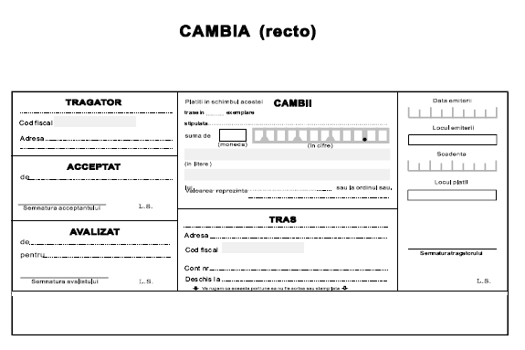

Slide 16
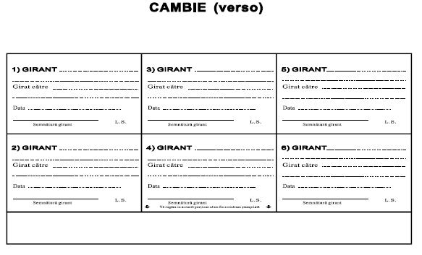

Slide 17
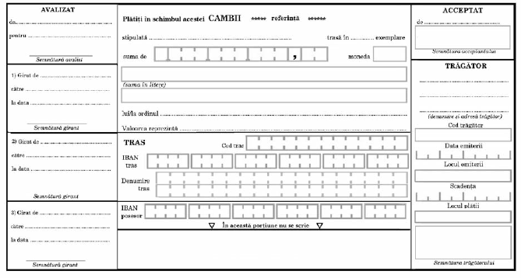

Slide 18
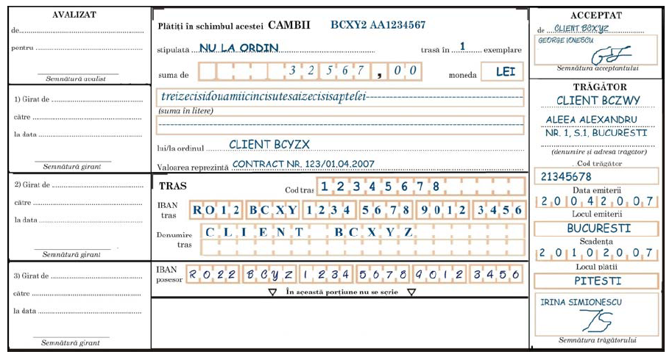

Slide 20
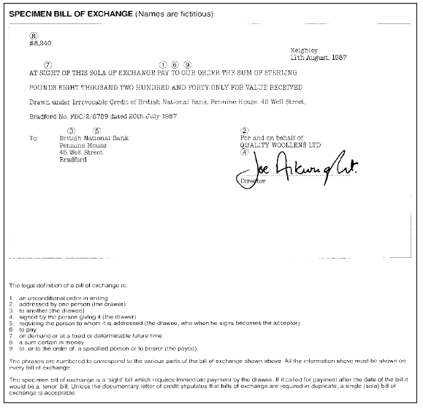

Slide 21
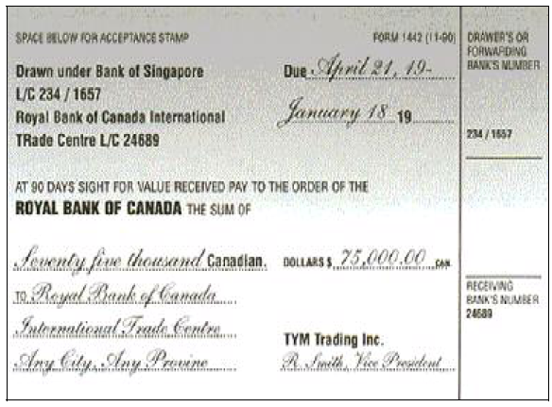

Slide 22
Mecanismul plăţii prin cambie (minimal) , relaţiile economice şi de credit (circuitul de credit comercial şi de credit cambial)
Acceptarea cambiei (2)
Tras
(detaliist)
Trăgător
(angrosist)
Emiterea cambiei (1)
Plata la scadenţa cambiei (5)
Prezentarea cambiei la plată (4)
Remiterea cambiei (3)
Beneficiar
(furnizor)
Mecanismul de plată cambial
Fluxuri comerciale
Flux de credit

Slide 23
Mecanismul cambial (complet)
Ordin de
plată
Sumă de
bani
Gir
Trăgător
(emitent)
Tras
(plătitor)
Beneficiar
1
Beneficiar
n
Scontare
Forfetare
Avalizare
Avalizare
Bănci Comerciale
(Bănci de Scont)
Avalist
(garant)
Avalist
(garant)
Rescontare
Firma de
Forfetare
Banca Centrală

Slide 24
Tehnica plăţilor prin cambii implică o serie de operaţiuni cum ar fi:
  Emiterea cambiei - dă naştere unui raport juridic, prin care trăgătorul se obligă faţă de beneficiar să-l determine pe tras să plătească suma înscrisă pe cambie
    Cambia poate produce efectele pentru care a fost emisă numai respectând următoarele condiţii de validitate:
      Calitatea de comerciant a participanţilor la operaţiuni cambiale
      Forma scrisă
      Prezenţa tuturor menţiunilor obligatorii
  Acceptarea cambiei - trasul are ordin din partea trăgătorului să efectueze plata dar devine obligat cambial numai în momentul în care acceptă cambia.

Slide 25
Observaţii:
trasul îşi ia sarcina “să plătească” iar ceilalţi obligaţi cambiali îşi asumă obligaţia de a face “să se plătească”, ei plătind numai în cazul în care debitorul principal (trasul) nu va onora plata;
acceptarea se scrie direct pe cambie prin menţiunea: “acceptat” şi iscălitura trasului (este permisă şi acceptarea parţială a sumei);
acceptarea cambiei de către tras reprezintă o garanţie a încasării plăţii la scadenţă, de aceea este recomandabil exportatorilor români ca imediat după semnarea contractului comercial internaţional să obţină acceptarea cambiilor emise pentru plata exporturilor.
  Avalizarea cambiei - atunci când trăgătorul nu este sigur de solvabilitatea trasului, se poate apela la o garanţie denumită aval, în acest caz, pe cambie se înscriu menţiunile “pentru aval” sau “pentru garanţie” urmate de semnătura avalistului (cel ce dă avalul) şi data

Slide 26
Observaţii:
rolul avalului este de a potenţa valoarea obligaţiei cambiale prin solidaritatea unei pluralităţi de debitori
avalul reprezintă deci un act prin care o persoană garantează plata cambiei, avalistul (garantul) neparticipând la transmiterea titlului, el intervenind numai pentru a mări încrederea acordată titlului, obligându-se solidar la plată, prin garantarea uneia din obligaţiile ce formează verigile lanţului cambial
avalul poate fi dat de o firmă de încredere (care trebuie acceptată de primul beneficiar) – aval comercial, sau de o bancă - aval bancar
avalizarea se face contra cost, avalistul solicitând un comision pentru garantarea cambiei
avalistul (odată angajat în acest proces) devine solidar cu trasul şi în ultimă instanţă cu trăgătorul la plata cambiei către beneficiar
beneficiarul se poate adresa la scadenţă pentru plată în egală măsură, fie trasului, fie avalistului (sau trăgătorului, dacă trasul refuză efectuarea plăţii)
în cazul cambiilor emise de exportatorii români este important să se urmărească alături de acceptul trasului şi obţinerea avalului pe cambii, cu menţiunea în favoarea trasului (”pentru aval în favoarea firmei X”), deoarece simpla semnătură de avalizare se consideră dată pentru trăgător. Este indicat ca trasul să obţină avalizarea cambiilor de la o bancă străină corespondentă a băncii comerciale româneşti care-l deserveşte pe exportator

Slide 27
  Andosarea (girarea) cambiei – este operaţiunea specifică de transmitere şi circulaţie a cambiei
Observaţii:
girul este un act juridic prin care beneficiarul cambiei, numit girant, transmite cambia, cu toate drepturile pe care le conţine, unei alte persoane, numită giratar, printr-o declaraţie înscrisă pe cambie şi semnată de girant
girantul dă ordin debitorului principal (trasul) de a face plata giratarului, sau unei alte persoane la ordinul acesteia
girul este o operaţiune complexă care produce mai multe funcţii:
  mijloc de transfer al cambiei → prin care se transmit toate drepturile izvorâte din titlu, fără ca voinţa părţilor să le poată limita
  garanţie de acceptare şi instrument de plăţi → prin care girantul se obligă faţă de giratar că va efectua plata, şi care serveşte la stingerea unor obligaţii de plată
  mijloc de legitimare a titularului drepturilor cambiale → care atestă faptul că deţinătorul unei cambii este posesorul său legitim şi totodată singurul care poate solicita, după o serie neîntreruptă de giruri, plata titlului pe care îl are în posesie

Slide 28
prin andosare are loc transferul tuturor drepturilor izvorâte din cambie fără a mai fi necesară notificarea debitorului cambial (trasul)
girul trebuie să fie integral, adică giratarul trebuie să încaseze la scadenţă întreaga sumă înscrisă în cambie
dacă la scadenţă ultimul beneficiar al cambiei nu este plătit de către tras, el are dreptul de a prezenta cambia spre plată girantului său, care este solidar la plată cu trasul şi cu toţi ceilalţi din şirul girurilor, declanşându-se astfel o acţiune în regres
cu fiecare nou gir, valoarea titlului creşte, fiind garantată de tot mai mulţi codebitori solidari

Slide 29
  Scontarea cambiilor – reprezintă andosarea cambiei de către ultimul beneficiar în favoarea unei bănci comerciale (de scont)
Observaţii:
în urma scontării, beneficiarul (girantul) încasează suma înscrisă în cambie înainte de scadenţă, mai puţin scontul şi un comision
scontul pe care banca îl deduce din valoarea cambiei este format dintr-un procent din această valoare şi dobânda aferentă perioadei de timp cuprinsă între data girului şi scadenţa cambiei
- scontul
- taxa scontului
numărul de zile de la
scontare la scadenţă
valoarea nominală
a cambiei
  Valoarea reală a cambiei :

Slide 30
  Rescontarea cambiilor – este operaţiunea prin care banca comercială (de scont), andosează cambia în favoarea băncii de emisiune (banca centrală)
Observaţii:
băncile comerciale se refinanţează, adică îşi sporesc lichidităţile prin rescontarea cambiilor, respectiv transmiterea acestora către banca centrală, care în schimbul unei taxe de rescont (taxa oficială a scontului) plăteşte cambiile respective.

Slide 31
  Forfetarea cambiilor - operaţiunea constă în vinderea cambiilor, indiferent de scadenţa lor, unor instituţii specializate care, spre deosebire de băncile comerciale care scontează cambiile nu au dreptul de recurs asupra vânzătorului creanţei în cazul de neplată al debitorului.
spre deosebire de scontare, ultimul beneficiar al cambiei, adică cel ce apelează la serviciile societăţii de forfetare, nu va fi afectat de nicio defecţiune a mecanismului cambial (adică societatea de forfetare nu are drept de a-i solicita plata cambiei în caz de insolvabilitate a trasului)
costul forfetării este mai ridicat decât cel al scontării şi constă într-o rată fixă de dobândă, la care se adaugă comisionul instituţiei de finanţare(societatea de forfetare), stabilit diferenţiat în funcţie de bonitatea debitorului, de riscul estimat al operaţiunii,etc

Slide 32
  Plata cambiei - se face la scadenţă sau în una din cele două zile lucrătoare care urmează acesteia, la domiciliul trasului, sau al persoanei desemnate de acesta (de exemplu: o bancă), în favoarea beneficiarului cambiei.
Observaţii:
cambia scadentă la vedere poate fi prezentată la plată în termen de 1 an de la data emiterii
atunci când plăteşte, trasul are dreptul să pretindă de la beneficiar, cambia cu menţiunea “achitat” semnată de acesta
dacă trasul doreşte să facă o plată parţială, beneficiarul nu poate refuza plata, fiind obligat să menţioneze pe cambie suma primită şi să dea chitanţa trasului (cambia se va restitui trasului în momentul plăţii integrale)
în cazul de neplată a uneia dintre rate, debitorul pierde dreptul plăţii în rate şi este obligat să plătească întreaga sumă.
la sumele de plată, se pot adăuga dobânzile aferente perioadei de creditare, cu condiţia ca procentul dobânzii să fie menţionat în mod expres, în textul cambiei
perioada pentru care se aplică dobânda se calculează de la data emiterii cambiei, doar dacă nu se specifică altfel, cum ar fi, de exemplu, de la data acceptării cambiei.

Slide 33
  Regresul - în caz de refuz de acceptare sau de plată a cambiei, este dreptul beneficiarului de a acţiona împotriva trăgătorului şi a celorlalţi semnatari ai documentului (andosatori sau avalişti) la scadenţă, dacă trasul refuză plata, acceptarea totală sau parţială sau dacă intervine falimentul trasului sau cel al trăgătorului
Observaţie generală:
în practica comercială internaţională, din motive de securitate se întocmesc două seturi de cambii: “primul exemplar” (first of exchange) şi “al doilea exemplar” (second of exchange) identice, care sunt expediate prin curieri diferiţi (dacă unul se va pierde, rămâne celălalt)

Slide 34
6.3 Biletul la ordin → Promissory Note
Biletul la ordin este un înscris prin care o persoană fizică sau juridică denumită emitent (importatorul/debitorul) se obligă să plătească o sumă de bani, la un anumit termen sau la prezentare, unei alte persoane denumită beneficiar(exportator/creditor) sau unui terţ indicat de acesta.
  Biletul la ordin reprezintă un angajament de plată asumat de către emitent prin formula “voi plăti” deci, spre deosebire de cambie nu se mai pune problema acceptării, restul celor prezentate la cambie fiindu-i aplicabile întocmai.
Elementele esenţiale ale biletului la ordin, obligatorii pentru ca documentul să fie valid din punct de vedere juridic sunt:

Slide 35
1. - denumirea titlului - (bilet la ordin) exprimată în text în limba de redactare a înscrisului
2. - promisiunea de plată, pură, simplă, necondiţionată a unei sume de bani bine determinată (exprimată în litere şi cifre şi cu indicarea monedei în care se va efectua plata)
3. - scadenţa trebuie să fie unică, certă şi posibilă şi poate fi menţionată în patru feluri: - la vedere, la un anumit termen de la vedere, la un anumit termen de la data emiterii sau ca dată fixă; dacă scadenţa nu este menţionată se va considera că biletul la ordin este plătibil la vedere
4. - locul unde urmează să se facă plata; dacă nu este indicat în text este considerat a fi locul emiterii
5. - numele şi adresa beneficiarului, cel în favoarea căruia sau la ordinul căruia se va face plata
6. - data şi locul emiterii; data trebuie să cuprindă ziua, luna şi anul iar dacă locul emiterii nu este trecut se consideră a fi locul indicat lângă numele emitentului;
7. - semnătura emitentului, autografă

Slide 36
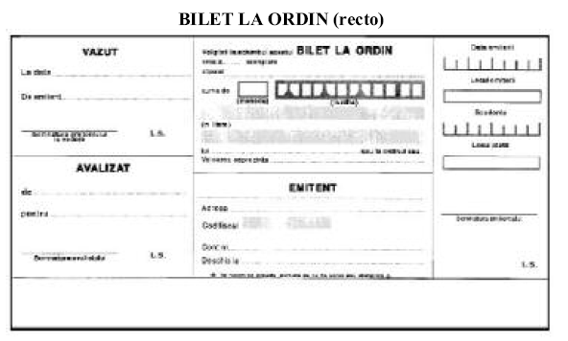

Slide 37
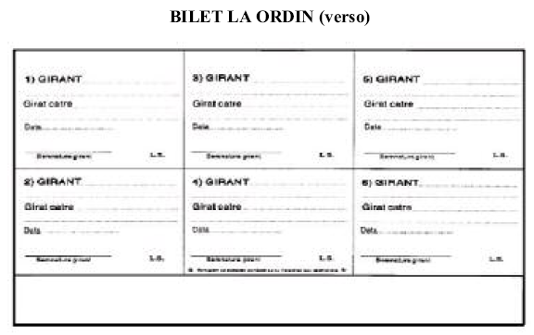

Slide 38
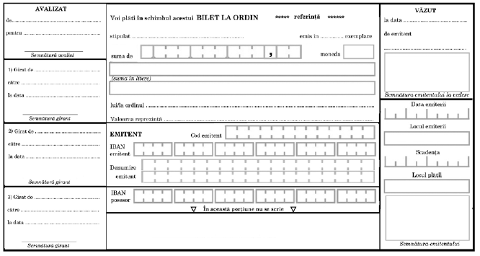

Slide 39
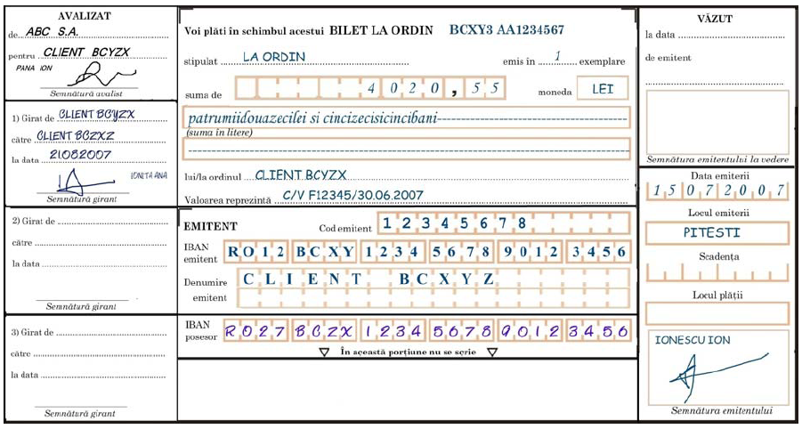

Slide 40
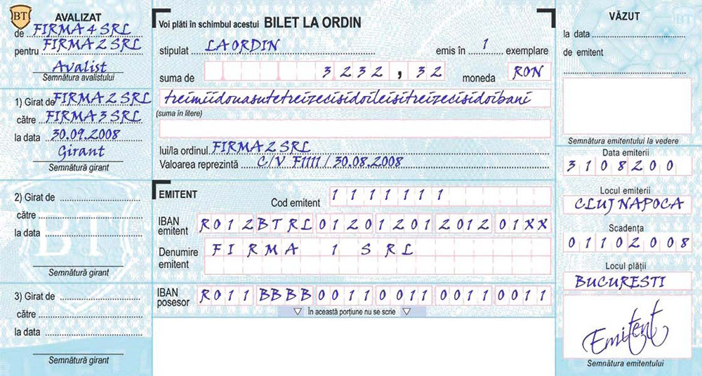

Slide 41
Mecanismul de funcţionare al biletului la ordin
Emitent
(trăgător)
Plătitor
(tras)
3
Andosare
(gir)
1
Beneficiar
4
Scontare
Rescontare
2
2
5
Avalist
(garant)
Avalist
(garant)
Forfetare
1 → angajamentul de plată al emitentului în favoarea beneficiarului
2 → avalizarea biletului la ordin de către un terţ
3 → andosarea (girarea) biletului la ordin
4 → scontarea (rescontarea) biletului la ordin
5 → forfetarea biletului la ordin

Slide 42
6.4 Cecul
Cecul este un înscris de valoare reprezentând un ordin de plată dat de titularul unui cont curent către banca la care îşi ţine depozitul, de a elibera o anumită sumă de bani persoanei înscrise în cec sau prezentatorului acestuia
Cecul este ordinul prin care trăgătorul dă ordin necondiţionat unei bănci (tras), la care el deţine cont, să plătească la vedere o sumă determinată
În cadrul tranzacţiilor comerciale internaţionale se utilizează mai multe tipuri de cecuri care pot fi clasificate după următoarele criterii:

Slide 43
După modul în care este plătit beneficiarul:
Cecul nominativ, în care este prezent numele beneficiarului şi în care se va face menţiunea “nu la ordin” (se va plăti numai persoanei indicate pe cec)
Cecul la ordin, care se transmite prin andosare şi care este plătit ultimului beneficiar indicat pe cec
Cecul la purtător, al cărui beneficiar este persoana care se prezintă pentru încasarea acestuia

Slide 44
După caracteristicile lor:
Cecul certificat (acceptat), presupune confirmarea băncii pe cecul emis de titular a existenţei disponibilului în contul curent al acestuia (titularului), precum şi blocarea disponibilului respectiv la dispoziţia posesorului cecului până la expirarea termenului de prescripţie (adică oferă cecului respectiv o acoperire, indiferent de credibilitatea emitentului său)
Cecul de virament, serveşte la stingerea obligaţiilor dintre emitentul cecului şi beneficiarul acestuia prin decontare scriptică, fiind interzisă plata în numerar (cecul trebuie să poarte menţiunea de “plătibil în cont” sau “pentru virament”, eliminând posibilitatea de fraudă prin furt sau găsire)
Cecul netransmisibil , care poate fi plătit numai primitorului său sau poate fi trecut în cont la cererea acestuia (clauza “netransmisibil” trebuie pusă de bancă la cererea expresă a posesorului)

Slide 45
Cecul barat , prezintă două bare paralele, trasate sau imprimate pe faţa formularului
    Cecul barat nu poate fi plătit în numerar ci numai prin virament între bănci
    Barare specială → între bare se specifică numele unei bănci iar cecul poate fi plătit numai acelei bănci sau unui client al acesteia
    Barare generală → între bare nu se scrie nimic iar cecul poate fi plătit numai altei bănci sau unui client al acesteia
    Cecul barat nu poate fi andosat , deci nu poate circula de la o persoană la alta prin gir
Cecul circular , este emis de către banca la care s-a depus provizionul de către titular
      Banca emitentă devine direct obligată faţă de beneficiarul cecului (spre deosebire de alte tipuri de cecuri, în care banca trasă nu are dreptul de a-şi asuma obligaţia de acceptare a cecului sau de avalizare a acestuia)
      Cecul circular poate fi făcut plătibil la orice filială sau sucursală a băncii emitente, sau la orice altă instituţie bancară cu care banca emitentă are legături de corespondenţă

Slide 46
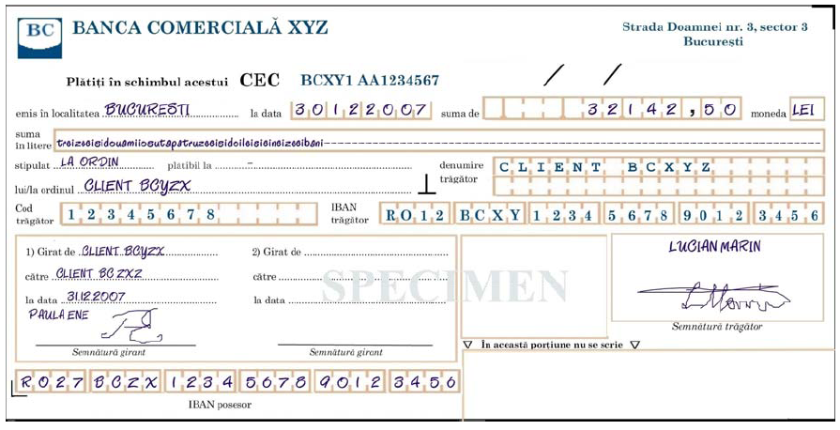

Slide 47
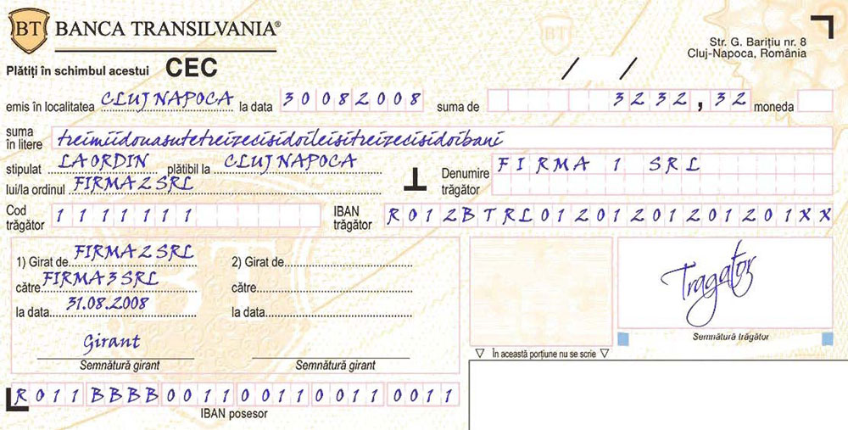

Slide 48
Mecanismul efectuării plății cu ajutorul cecului
4
5
Ordonator
(importator)
Beneficiar 1
(exportator)
10
Beneficiar “n”
15
Avalist
(garant)
6
9
11
14
1
2
3
7
Banca Ordonator (tras)
Banca Beneficiar 1
Banca Beneficiar ”n”
8
12
13

Slide 49
ordonatorul cecului constituie provizionul necesar acoperirii cecurilor la banca sa
2. se semnează convenţia între ordonator şi bancă
3. banca eliberează clientului ei un carnet cu file cec
4. se încheie un contract comercial care conţine obligaţia de plată a importatorului
5. plata mărfii sau serviciului prin emiterea unui cec
6. prezentarea cecului spre încasare de către beneficiar la banca sa
7. trimiterea cecului spre confirmare de la banca beneficiarului la banca plătitoare
8. confirmarea plăţii şi debitarea contului importatorului de către banca sa
9. creditarea contului beneficiarului şi efectuarea plăţii
10. primul beneficiar poate gira cecul său în favoarea altor beneficiari în perioada de valabilitate a acestuia
11. ultimul beneficiar prezintă cecul spre încasare la banca sa
12. trimiterea cecului spre confirmare de la banca ultimului beneficiar la banca plătitoare
13. confirmarea plăţii şi debitarea contului importatorului de către banca sa
14. creditarea contului beneficiarului şi efectuarea plăţii
15. beneficiarul unui cec poate pretinde avalizarea acestuia pentru obţinerea unei garanţii în plus în vederea încasării acestuia

Slide 50
  Circuitul efectuării plăţii cu ajutorul cecului (mecanismul simplificat):
    Importatorul (trăgătorul) va completa o filă din carnetul de formulare de cec, pe care o semnează şi o predă exportatorului (beneficiarul), care la rândul său o va semna şi o va prezenta spre încasare băncii sale;
    Apoi, banca exportatorului va trimite cecul băncii importatorului care va verifica validitatea acestuia;
    Dacă cecul este valid şi este emis sub acoperirea provizionului, banca importatorului va debita contul plătitorului şi va efectua viramentul către banca exportatorului, care va credita contul beneficiarului

Slide 51
Observaţii:
din cauza obligativităţii respectării acestui circuit, durata medie de încasare a unui cec variază între 10 şi 30 de zile → această durată poate fi redusă semnificativ prin utilizarea transferului electronic de fonduri (Electronic Funds Transfer – EFT)
cecurile sunt considerate ca instrumente de plată riscante → costuri sporite pentru verificare (disponibilitatea sumelor, autenticitatea) → durata mare pentru ca o societate bancară să plătească cecul
cecul poate fi prezentat spre încasare în cadrul unui interval de timp care diferă în funcţie de legea ţării în care urmează a fi plătit (de ex: un cec emis în Europa şi plătibil în România trebuie prezentat spre încasare în termen de 30 de zile de la emitere)
cecul prezentat spre încasare după expirarea termenului legal, determină pierderea dreptului de acţionare în regres a giranţilor şi avaliştilor (dacă termenul de prezentare al cecului expiră, trăgătorul poate revoca ordinul de plată, însă dacă nu o face, plata cecului rămâne valabilă)

Slide 52
garantarea efectuării plăţii prin cec se poate obţine, ca şi în cazul cambiei, prin aval
circulaţia cecului de la trăgător la beneficiar (sau la cel care îl va încasa în cele din urmă), este reglementată în mod diferit, în funcţie de tipul acestuia:
cecul nominativ (indiferent dacă este sau nu la ordin) poate fi
transmis prin gir (andosare), ca şi în cazul cambiei
cecul la purtător poate fi girat însă giratarul nu este obligat
să dovedească succesiunea neîntreruptă a girurilor, ca şi în
cazul cambiei şi al cecului nominativ
cecul netransmisibil poate fi girat doar unei bănci spre
încasare, aceasta neputându-l gira mai departe

Slide 53
Avantajele folosirii cecului în tranzacţiile internaţionale
  operativitatea şi simplitatea utilizării
  siguranţa utilizării în raport cu utilizarea numerarului
  încasarea relativ uşoară
  emiterea facilă
Dezavantajele(riscurile) folosirii cecului în tranzacţiile
internaţionale
    lipsa unor garanţii comerciale
    lipsa certitudinii emiterii sub acoperire

Slide 54
6.5 Viramentul
Viramentul este operaţiunea prin care o bancă efectuează transferul unei sume de bani la ordinul clientului său prin debitarea contului acestuia şi creditarea celui al beneficiarului
Există 2 feluri de viramente:
  Virament intern → atunci când viramentul se desfăşoară între clienţii aceleaşi bănci, are loc doar o modificare în cele două conturi, fără a afecta suma depusă (variantă preferabilă efectării plăţii cu ajutorul monedei fiduciare sau a cecului)
  Virament extern → acesta se desfăşoară între 2 bănci diferite, transferul sumei de plată având loc în mai multe etape:

Slide 55
Mecanismul efectuării plăţii cu ajutorul viramentului extern
1
Ordonator
(importator)
Beneficiar
(exportator)
2
4
3
Banca Ordonator
Banca Beneficiar
5
Casa de Compensaţii Interbancare
5

Slide 56
1. încheierea unui contract comercial între cele două părţi
2. plătitorul (ordonatorul /importatorul) emite ordinul de virament, cerând băncii sale să-i debiteze contul cu o anumită sumă, pentru a se credita contul beneficiarului (exportatorului) deschis la o altă bancă
3. banca plătitorului pune la dispoziţia băncii beneficiarului un credit egal cu aceeaşi sumă
4. banca beneficiarului crediteză contul acestuia şi are loc plata
5. reglementarea conturilor între cele două bănci se face prin casa de compensaţie

Slide 57
Observaţii:
în operaţiunile de comerţ exterior, viramentul presupune ordinul dat de importator (debitorul afacerii) băncii sale de a transfera din contul său o sumă de bani (contravaloarea mărfii) în contul exportatorului (creditorul afacerii)
în acest sens, viramentul poate fi privit prin prisma a două aspecte:
  plata în devize → situaţie în care debitorul va trebui fie să cumpere valută şi să o depoziteze în contul său valutar de la bancă (dacă are un asemenea cont), fie să solicite băncii sale cumpărarea de valută şi efectuarea viramentului către exportator (când nu deţine un cont valutar)
  transferul internaţional al fondurilor → SWIFT

Slide 58
6.6 Transferul internaţional al fondurilor
Creşterea rapidă a schimburilor şi tranzacţiilor comerciale a determinat în anii 70 numeroase situaţii critice şi blocaje în derularea operativă a plăţilor internaţionale
În 1973 s-a creat SWIFT (Society for Worldwide Interbank Financial
Telecommunication) → atribuţii privind formarea, dezvoltarea şi administrarea unei reţele de comunicare interbancară internaţională pe suport electronic
SWIFT funcţionează ca o reţea privată de teletransmisiune, închiriată administraţiilor care deţin monopolul telecomunicaţiilor, sistemul bazându-se pe 3 verigi esenţiale:
  Terminalele băncilor (calculatoare aflate la dispoziţia băncilor şi care pot fi utilizate în comun de mai mulţi utilizatori)
  Cumulatoarele naţionale (cu rolul de a concentra informaţiile dintr-o anumită zonă şi care sunt trimise apoi centrelor de comutare)
  Centrele de comutare (asigură cuplarea în reţea a diferitelor ţări membre în sistem)
Prin reţeaua SWIFT se pot efectua transferuri obişnuite, operaţiuni de portofoliu, confirmări de tranzacţii, operaţiuni de schimb valutar, deschideri de credite, ordine de plată, etc

Slide 59
Cumulatoare Naţionale
Reţeaua SWIFT
Cumulatoare Naţionale
Centrul de Comutare Culpeper
Centrul de Comutare Amsterdam I
Centrul de Comutare Bruxelles
Centrul de Comutare Amsterdam II
Cumulatoare Naţionale
Cumulatoare Naţionale

Slide 60
Mecanismul viramentului prin reţeaua SWIFT
Ordin de plată Importator
Sumă de bani Exportator
Terminal
Banca Exportator
Terminal
Banca Importator
Cumulator Naţional
Ţara Exportator
Cumulator Naţional
Ţara Importator
Centru de comutare
Centru de comutare
Pentru a realiza un virament prin acest sistem, debitorul plăţii (importatorul), trebuie să completeze un ordin de plată la banca sa
Banca va debita contul său şi va trimite un mesaj codificat băncii exportatorului
La primirea mesajului, banca exportatorului creditează contul acestuia, toată operaţiunea durând maximum 20 de minute

Slide 61
CAP.VII MODALITĂŢI DE PLATĂ ÎN TRANZACŢIILE INTERNAŢIONALE
Între livrarea mărfii şi efectuarea plăţii există o strânsă interdependenţă, acestea fiind de fapt principalele obligaţii ale celor 2 părţi contractante, obligaţii care pot fi privite de pe poziţii divergente
Vânzătorul poate să se opună remiterii mărfurilor cumpărătorului la locul de destinaţie până când plata nu a fost făcută de acesta iar cumpărătorul, la rândul său, poate să refuze efectuarea plăţii înainte de a avea posibilitatea să examineze marfa achiziţionată → situaţia se complică atunci când livrarea mărfii echivalează cu predarea acesteia unei organizaţii specializate în transporturi (chiar şi în acest caz, vânzătorul are posibilitatea să-şi păstreze dreptul de proprietate asupra mărfii până se încheie parcursul transportului şi să se opună eliberării mărfii până în momentul în care obţine efectuarea plăţii)
Cerinţa de asigurare a interdependenţei dintre executarea principalelor obligaţii ale celor două părţi a condus la o practică specifică activităţii de comerţ exterior – efectuarea tranzacţiilor în anumite condiţii de plată

Slide 62
Condiţiile de plată se referă la locul şi la termenul de decontare a preţului, la modalitatea de plată, la moneda de efectuare a plăţii, la garanţiile oferite de cumpărător şi la documentele necesare
Modalitatea de plată constituie mecanismul prin care documentele ce atestă livrarea mărfii şi reprezintă marfa sunt trimise cumpărătorului, iar în schimbul acestora el va trebui să plătească preţul convenit, sau să se angajeze printr-un instrument de plată că va plăti ulterior
Modalităţile de plată internaţionale cuprind totalitatea operaţiunilor şi a tehnicilor de plată, controlul bancar, circuitul documentelor prin intermediul cărora creditorul încasează de la un debitor creanţa rezultată din schimburile economice externe

Slide 63
7.1 Plata contra factură
Plata contra factură este o tehnică simplă utilizată pentru tranzacţii de valoare mică sau în relaţiile dintre firmele aparţinând aceluiaşi grup şi presupune o bună cunoaştere şi încrederea reciprocă a partenerilor
  Mecanismul operaţiunii → după ce şi-a îndeplinit obligaţiile de livrare, exportatorul trimite factura comercială direct la cumpărător, care va plăti contravaloarea acesteia la data stabilită prin contract (plata efectivă se poate face prin virament, cec, cambie)
Avantaj → evitarea formalităţilor şi a costurilor legate de o modalitate mai complexă de plată
Dezavantaj → în caz de litigiu, exportatorul este lipsit de protecţie

Slide 64
7.2 Plata la predarea mărfii → Cash On Delivery – COD
Plata la predarea mărfii se utilizează pentru tranzacţii de valoare redusă
Plata la predarea mărfii implică 3 părţi:
Exportatorul → expediază marfa şi îi prezintă cărăuşului o scrisoare de instrucţiuni prin care precizează suma ce trebuie încasată în urma predării mărfii şi mijlocul de plată ales
Cărăuşul → în urma acceptării mandatului, efectuează transportul şi încasează contravaloarea mărfii
Importatorul → primeşte marfa în conformitate cu prevederile contractului şi este obligat să achite cărăuşului contravaloarea acesteia

Slide 65
Avantaj → uşurinţa de realizare
Dezavantaj → riscul de refuz al plăţii din partea cumpărătorului (importatorului), ceea ce produce daune vânzătorului (exportatorului) şi necesitatea intentării unui proces pentru despăgubiri
Observaţii:
plata în formula COD este indivizibilă, cărăuşul neavând dreptul să efectueze livrări parţiale plătite pro rata
în cazul plăţii prin cec, cărăuşul nu este obligat să verifice existenţa provizionului în contul emitentului cecului

Slide 66
7.3 Ordinul de plată
Ordinul de plată reprezintă dispoziţia dată de o persoană, numită ordonator, unei bănci, de a plăti o sumă determinată în favoarea unei alte persoane, numită beneficiar, în vederea stingerii unei obligaţii băneşti provenind dintr-o relaţie directă existentă între ordonator şi beneficiar şi are următoarele caracteristici:
  relaţia de plată este declanşată ca urmare a existenţei unei datorii sau a asumării unei obligaţii ce urmează a se stinge odată cu onorarea ordinului de plată
  ordonatorul îşi poate retrage sau modifica instrucţiunile de plată date băncii → revocarea ordinului de plată nu atrage după sine nici un fel de consecinţe, drepturi sau obligaţii pentru părţile implicate

Slide 67
  în cazul ordinelor de plată este absolut necesar provizionul → presupune obligaţia ordonatorului ca o dată cu emiterea ordinului de plată să creeze băncii şi sursa de fonduri necesare plăţii (fie prin depunerea sumei, fie prin credit acordat de bancă)
  din punct de vedere al modului de încasare, ordinul de plată poate fi:
ordin de plată simplu → încasarea nu este condiţionată de prezentarea documentelor sau o explicaţie cu privire la scopul plăţii (se aseamănă cu cecul)
ordin de plată documentar → încasarea este condiţionată de prezentarea setului de documente specificate de ordonator

Slide 68
Mecanismul decontării prin ordin de plată
1
Exportator
(Beneficiar)
Importator
(Ordonator)
5
4
6
8
2
7
Banca Exportator
Banca Importator
3

Slide 69
1. se încheie un contract comercial care conţine obligaţia de plată a importatorului (ordonatorului)
2. importatorul (ordonatorul) emite ordinul de plată, constituind totodată un provizion la banca sa
3. instrucţiuni privind efectuarea plăţii prin ordin de plată
4. notificarea beneficiarului plăţii → exportatorul
5. expediţia mărfii
6. prezentarea documentelor / încasarea plăţii
7. acoperirea plăţii
8. notificarea şi predarea documentelor

Slide 70
Observaţii:
băncile care intervin în derularea operaţiunii au rol de simple prestatoare de servicii
banca importatorului se mai numeşte şi bancă ordonatoare (cea la care ordonatorul dă dispoziţia de efectuare a plăţii)
banca beneficiarului se mai numeşte şi bancă plătitoare (cea la care se achită suma beneficiarului şi care solicită anticipat sau ulterior de la banca ordonatorului suma pe care urmează să o plătească sau a plătit-o)

Slide 71
derularea unei operaţiuni prin ordin de plată presupune existenţa unui document, de regulă tipizat, care este pus la dispoziţia clienţilor de către bănci → cuprinde următoarele elemente:
    numele şi adresa ordonatorului(eventual şi numărul contului)
    numele şi adresa beneficiarului (eventual şi numărul contului)
    denumirea şi adresa băncii ordonatoare
    data (ziua, luna, anul) emiterii ordinului de plată
    ordinul de a plăti
    suma în cifre şi litere, cu indicarea valutei în care se face plata
    motivul plăţii
    în cazul ordinului de plată documentar se precizează şi setul de documente ce trebuie prezentate
    modul de plată: letric, telegrafic, SWIFT
    semnăturile autorizate ale băncii ordonatoare

Slide 72
ordinul de plată este utilizat rar ca modalitate de plată a exporturilor (datorită riscurilor de revocare)
în relaţiile de export sau import, ordinul de plată este cel mai adesea folosit combinat cu alte modalităţi de plată (incasso, acreditiv) → de exemplu la schemele de plată mari ce prevăd plăţi în avans, plata avansului se poate face prin ordin de plată, pentru restul sumei folosindu-se incasso-ul sau acreditivul
ordinul de plată se foloseşte cel mai frecvent la plăţile necomerciale → prestaţii de servicii, plata navlurilor, cheltuieli de asigurare, întreţinerea reprezentanţelor, comisioane sau în activităţi necomerciale → achiziţionarea de hârtii de valoare

Slide 73
Strategii pentru mărirea garanţiei de plată:
  Exportatorul (beneficiarul) poate pretinde o scrisoare de garanţie bancară însă costul acesteia influenţează mărimea preţului de încasat sau a celui de desfacere către consumatorul final
în situaţia în care debitorul principal (ordonatorul) nu şi-a îndeplinit obligaţiile garantate prin scrisoarea de garanţie bancară, beneficiarul se adresează băncii garante (după urmărirea iniţială a debitorului principal, dacă garanţia înscrisă în textul scrisorii este simplă, sau direct, dacă garanţia este solidară)
  Exportatorul (beneficiarul) poate trimite documentele însoţite de o cambie la vedere, echivalentă cu valoarea datoriei cumpărătorului (importatorului), care, odată acceptată, întăreşte obligaţia de plată a importatorului
  Exportatorul (beneficiarul) poate expedia mărfurile pe adresa unei bănci agreate de banca exportatorului (după obţinerea acordului accesteia) sau a unui depozit de mărfuri, cu indicaţia ca mărfurile să fie eliberate numai contra dovezii de efectuare a plăţii → procedura se numeşte vinculaţie
  Exportatorul (beneficiarul) poate pretinde importatorului plata unui avans, din care să poată acoperi eventualele cheltuieli de rambursare sau depozitare a mărfii

Slide 74
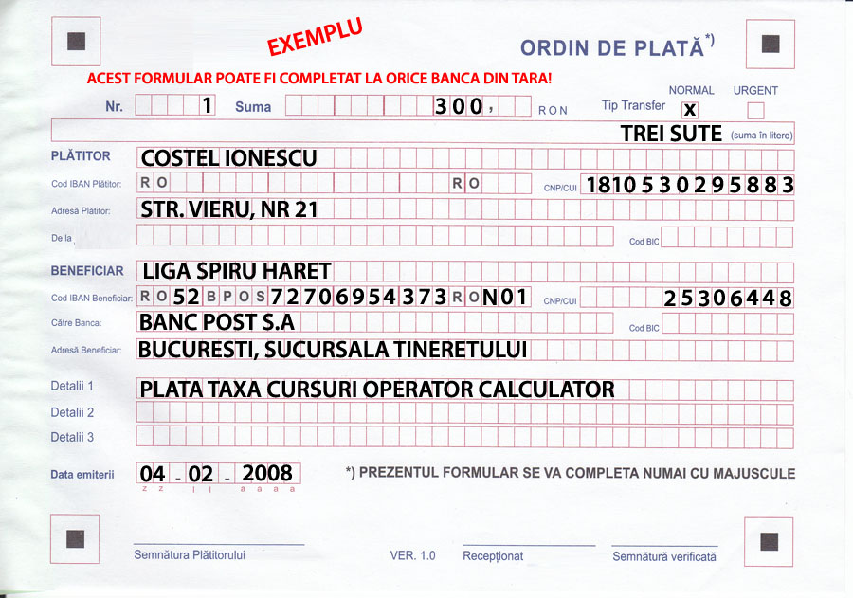

Slide 75
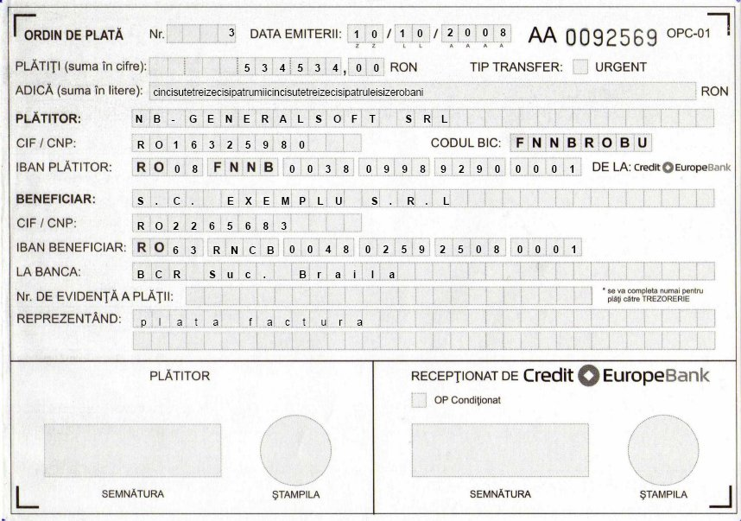

Slide 76
7.4 Incasso documentar
Incasso documentar, ca modalitate de plată utilizată în relaţiile internaţionale, este reglementat prin documentul intitulat “Reguli uniforme pentru incasso” → Publicaţia 522, elaborată de Camera Internaţională de Comerţ de la Paris în 1975 și poate fi privit sub 2 aspecte:
Incasso documentar constă în ordinul pe care îl dă exportatorul (vânzătorul) către banca sa de a încasa (de aici denumirea de incasso) contravaloarea unei tranzacţii comerciale şi de a o vira în contul său
  în acest sens exportatorul depune la banca sa documentele care atestă executarea obligaţiilor sale contractuale (de aici caracterul documentar)
Incasso documentar constă în faptul că importatorul (cumpărătorul) acceptă plata documentelor remise de exportator (vânzător)

Slide 77
Observaţii:
regulile din Publicaţia 522 nu sunt obligatorii decât în măsura în care părţile implicate convin în mod expres că operaţiunea de incasso este supusă acestora şi ele nu contravin legilor ţărilor participante
decontarea prin incasso este relativ simplă, ieftină, dar negarantată bancar, bazându-se în principal pe obligaţia de plată a cumpărătorului asumată prin contractul comercial internaţional, fără angajamentul de plată al băncilor antrenate în derularea operaţiunii

Slide 78
Conform Publicaţiei 522, incasso reprezintă tratarea de către bănci, în conformitate cu instrucţiunile primite, a documentelor financiare şi/sau comerciale pentru:
a obţine acceptarea şi/sau, dacă este cazul, plata
a remite documentale comerciale contra acceptare şi/sau, după caz, contra plată
a remite documentele în alte condiţii
operaţiunea este o simplă vehiculare de documente, obligaţia băncii se rezumă la prestarea unui serviciu în condiţiile impuse de exportator şi de Publicaţia 522
documentele cu care lucreză băncile pot fi clasificate în două categorii:
      documente financiare (cambii, cecuri, bilete la ordin, ordine de plată, chitanţe, etc)
      documente comerciale (facturi, documente de transport, documente de proprietate, etc)
în funcţie de documentele vehiculate se disting două tipuri de incasso:
      incasso simplu → reprezintă incasso de documente financiare, neînsoţit de documente comerciale
      incasso documentar → reprezintă incasso de documente financiare însoţite de documente comerciale sau incasso de documente comerciale neînsoţite de documente financiare

Slide 79
        Incasso documentar reprezintă modalitatea de plată prin care transmiterea plăţii de la cumpărător la vânzător se realizează numai după ce cumpărătorul este anunţat de banca sa de sosirea documentelor care atestă expedierea mărfurilor de către vânzător
        Exportatorul este iniţiatorul operaţiunii (ordonatorul), întreaga operaţiune se derulează din ordinul său, pe răspundere şi risc propriu
        Transmiterea documentelor de la exportator la importator se realizează prin intermediul a 2 bănci: banca exportatorului (remitentă) la care acesta depune documentele de expediţie şi banca importatorului (prezentatoare/încasatoare) care ţine contul clientului său

Slide 80
Mecanismul derulării incasso-ului documentar
1
Exportator
(ordonator, vânzător)
Importator
( cumpărător, tras)
2
3
8
6
5
7
Banca exportatorului
(remitentă)
Banca importatorului
(prezentatoare)
4

Slide 81
1. încheierea contractului de vânzare internaţională în care se prevede ca modalitate de plată, incasso documentar
2. exportatorul expediază mărfurile în conformitate cu contractul (1) şi primeşte de la cărăuş un document ce atestă livrarea mărfurilor
3. exportatorul remite băncii sale documentele care fac dovada expedierii mărfurilor, însoţite de ordinul de încasare, prin care exportatorul dă instrucţiuni băncii sale privind modul de folosire a documentelor (ordinul de încasare este un document tipizat în care exportatorul specifică importatorul, banca importatorului, numărul documentelor trimise la încasat, comisioanele) → banca exportatorului efectuează numai un control formal asupra acestor documente depuse
4. banca exportatorului (remitentă) procedează la transmiterea documentelor, însoţite de ordinul de încasare, către banca importatorului
5. banca importatorului avizează importatorul de sosirea documentelor la plată şi eliberează documentele, conform instrucţiunilor din ordinul de încasare, contra plată sau contra acceptare
6. importatorul plăteşte documentele sau acceptă cambia şi primeşte documentele care atestă proprietatea asupra mărfurilor
7. banca importatorului creditează la rândul ei banca exportatorului
8. banca exportatorului creditează contul clientului său (exportatorul)

Slide 82
Observaţii:
incasso-ul documentar prezintă riscuri pentru exportator
        marfa este livrată de exportator (vânzător) pe adresa importatorului (cumpărătorului) fără o garanţie de plată (în caz de neplată, marfa trebuie returnată sau depozitată în vederea găsirii unui alt client → cheltuieli suplimentare pentru exportator)
        domicilierea incasso-ului în ţara cumpărătorului determină întârzierea încasării cu timpul necesar circuitului bancar al documentelor, perioadă în care deşi a livrat marfa, exportatorul nu încasează preţul (practic acordă importatorului un credit gratuit)
incasso-ul documentar prezintă riscuri pentru importator
        în mod normal, importatorul nu poate să vadă marfa decât după ce a fost achitată (marfa ar putea fi deteriorată sau chiar o alta)

Slide 83
7.5 Acreditivul documentar → Letter of Credit (L/C)
Acreditivul documentar este modalitatea de plată cel mai frecvent utilizată în tranzacţiile internaţionale
Acreditivul documentar este solicitat în mod deosebit în cazul contractelor de valoare ridicată sau atunci când există îndoieli în ceea ce priveşte solvabilitatea partenerului
Observaţii:
principalul avantaj al utilizării acreditivului documentar, ca tehnică de plată, este garanţia pe care o oferă celor implicaţi (exportator, importator, bănci) în legătură cu apărarea intereselor acestora în procesul efectuării plăţii
buna executare a acreditivului documentar cere din partea exportatorului o muncă de administraţie riguroasă, iar din partea importatorului, suportarea unor costuri specifice

Slide 84
Acreditivul documentar reprezintă angajamentul ferm asumat de către o bancă, la ordinul şi în contul clientului său (importatorul), de a plăti o anumită sumă de bani (reprezentând contravaloarea exportului) contra documentelor atestând efectuarea obligaţiei (livrarea mărfii) pe care exportatorul se obligă să le emită şi să le prezinte în condiţiile şi la termenele stabilite de ordonatorul acreditivului (importatorul)

Slide 85
  În derularea unui acreditiv documentar (AD) sunt implicate 4 părţi:
    Ordonatorul (importatorul) → cel care solicită băncii sale deschiderea acreditivului
    Banca emitentă (banca importatorului) → cea care la solicitarea importatorului îşi asumă angajamentul de plată
      Beneficiarul acreditivului (exportatorul) → cel în favoarea căruia a fost deschis acreditivul şi care prezintă setul de documente la bancă în vederea încasării contravalorii mărfurilor livrate
      Banca exportatorului
      (banca avizatoare/notificatoare/plătitoare/negociatoare) → cea care îl (de)serveşte pe beneficiarul acreditivului (exportator)

Slide 86
        Mecanismul derulării acreditivului documentar
1
Exportator
Importator
6
4
5
7
8
2
11
3
Banca exportatorului
Banca importatorului
9
10

Slide 87
1. Încheierea contractului internaţional de vânzare-cumpărare şi includerea modalităţii de plată prin acreditiv documentar
2. importatorul-ordonator dă ordin băncii sale în privinţa deschiderii acreditivului (pe baza disponibilului pe care îl are deja în cont sau pe baza unui credit pe care banca îl acordă în acest scop)
3. deschiderea acreditivului şi înştiinţarea băncii exportatorului
4. avizarea exportatorului cu privire la deschiderea acreditivului
5. confirmarea de către exportator a concordanţei datelor din acreditiv cu clauzele din contractul încheiat, precum şi alte clauze indicate de importatorul-ordonator, dar care nu contravin spiritului contractului
6. livrarea mărfurilor conform condiţiilor contractului de vânzare-cumpărare şi clauzelor convenite în acreditiv

Slide 88
7. remiterea de către exportator la bancă a documentelor care dovedesc expedierea mărfurilor (documente ce au fost indicate în mod expres în acreditiv, în numărul de exemplare solicitat)
8. plata contravalorii mărfurilor pe baza documentelor (în cazul în care acreditivul este domiciliat în ţara vânzătorului-exportator)
9. banca exportatorului remite documentele băncii importatorului-ordonator, debitând-o în valuta prevăzută în acreditiv
10. banca importatorului, pe baza documentelor primite şi verificate drept corespunzătoare condiţiilor din acreditiv, efectuează plata, creditând banca exportatorului
11. banca importatorului transmite documentele către importator, care, pe baza lor, va intra în posesia mărfurilor
Operaţiunile de derulare a acreditivului documentar se desfăşoară sub incidenţa unui document elaborat de Camera Internaţională de la Paris → “Reguli şi uzanţe uniforme relative la acreditivele documentare” → “Publicaţia 500”→ se aplică numai dacă părţile contractante fac referire expresă la acest document

Slide 89
Caracteristicile acreditivului documentar (ca tehnică de plată internaţională)
Formalismul sau caracterul documentar:
exportatorul nu poate pretinde plata decât pe baza documentelor care atestă îndeplinirea condiţiilor impuse de acreditiv
băncile vor decide plata exclusiv pe baza documentelor, ele neavând sarcina să controleze mărfurile, ci trebuie doar să verifice existenţa documentelor şi conţinutul acestora, respectiv conformitatea cu conţinutul acreditivului
Independenţa faţă de relaţia contractuală de bază:
obligaţiile asumate de părţi, chiar dacă au ca temei un contract comercial, sunt autonome faţă de acesta, iar întinderea lor este cea precizată de acreditiv
Publicaţia 500 specifică faptul că acreditivul este o tranzacţie diferită de cea de vânzare

Slide 90
Fermitatea angajamentului bancar:
banca se angajează să efectueze plata, în conformitate cu instrucţiunile acreditivului, iar angajamentul său rămâne ferm, până când, eventual, primeşte alte instrucţiuni decât cele iniţiale
Adaptabilitatea:
prin tipologie, acreditivul poate fi adecvat diferitelor operaţiuni de comerţ exterior
Siguranţa:
se asigură protejarea intereselor tuturor părţilor implicate
exportatorul are siguranţa că, în condiţiile respectării obligaţiilor însrise în acreditiv, va încasa contravaloarea mărfii
importatorul este asigurat că plata mărfii nu se va face decât după ce documentele precizate în acreditiv (care atestă expedierea mărfii) vor fi depuse la banca plătitoare(exportatorului)
banca emitentă (importatorului) este protejată prin gajul asupra documentelor de livrare

Slide 91
Documentele ce pot fi solicitate în mod uzual în cazul utilizării acreditivului documentar
  Documente comerciale → de identificare cantitativă, calitativă şi valorică a mărfurilor livrate:
factura externă → emisă de exportator, pe baza căreia se efectuează plata
factura consulară → vizată sau legalizată de reprezentanţa diplomatică a ţării importatorului din ţara exportatorului, care are ca scop să confirme că marfa importată este originară din ţara exportatorului
factura proforma → transmisă de exportator importatorului înainte de expedierea mărfurilor
  Documente de transport:
conosamentul maritim sau fluvial
duplicatul scrisorii de trăsură internaţionale
scrisoarea de trăsură internaţională pentru trafic rutier

Slide 92
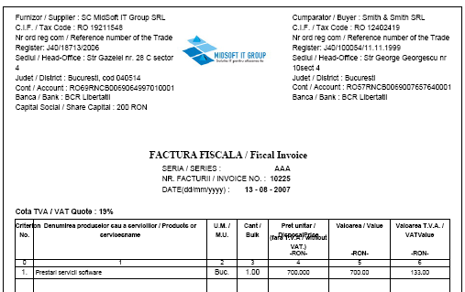
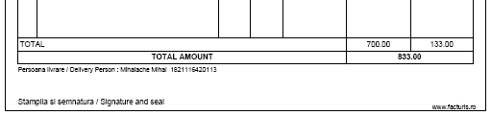

Slide 93
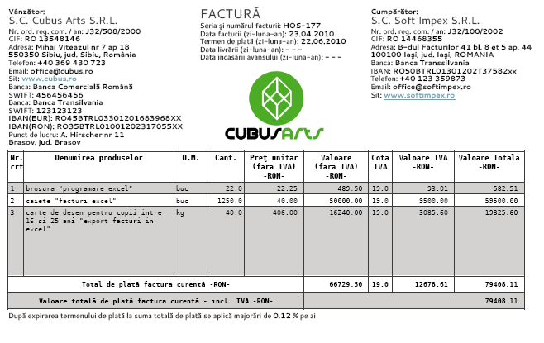

Slide 94
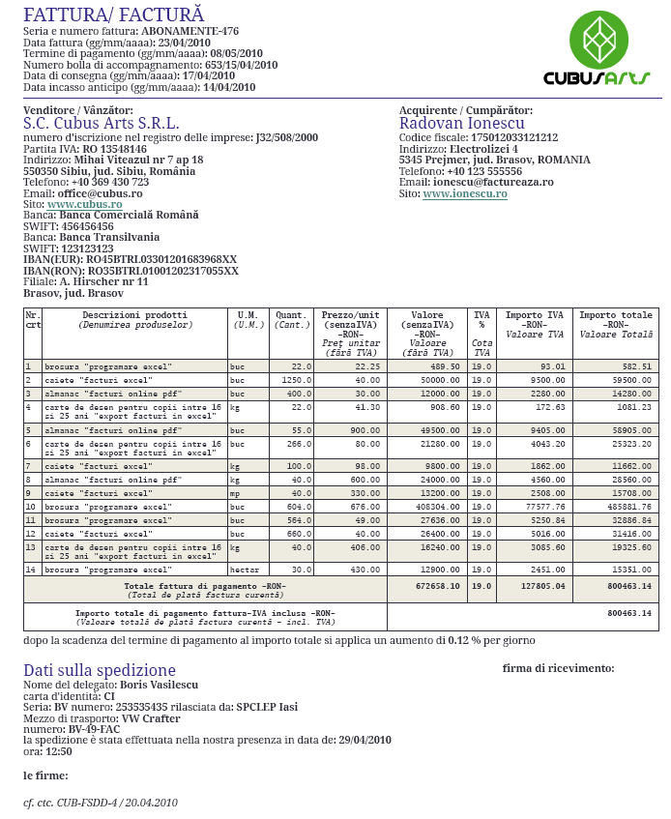

Slide 95


Slide 96
  Documente de asigurare → în cazul în care condiţia de livrare din contract prevede ca obligaţie a exportatorului de a asigura mărfurile pe parcurs internaţional:
poliţa sau certificatul de asigurare
notele de acoperire (certificate de asigurare provizorii)
  Documente care atestă calitatea, cantitatea şi originea mărfurilor:
procesul verbal de recepţie calitativă şi cantitativă a mărfurilor
buletinul de analiză
certificatul fitosanitar
certificatul sanitar-veterinar
certificatul de garanţie
certificatul de origine

Slide 97
Elemente specifice a căror cunoaştere condiţionează funcţionarea corespunzătoare a acreditivului documentar
Domicilierea acreditivului → locul unde urmează să aibe loc plata
acreditivului
partenerii pot conveni în contractul de bază că acreditivul este domiciliat la o
bancă din:
  ţara exportatorului → avantajează pe exportator, acesta nefiind nevoit să
  aştepte timpul de curier între bănci
  ţara importatorului
  ţară terţă
Valoarea acreditivului → suma în valută menţionată în instrucţiunile pe care le dă ordonatorul băncii sale şi care urmează a fi plătită contra documentelor exportatorului
conform Art. 39 din Publicaţia 500, valoarea acreditivului se poate exprima
astfel:
    prin indicarea cu aproximaţie a sumei → folosind expresiile: “în jur de”, “aproximativ”, “circa”
    prin indicarea unei sume superioare → folosind expresia: “până la concurenţa sumei”
    printr-o sumă fixă

Slide 98
Valabilitatea acreditivului → reprezintă termenul limită până la care
exportatorul trebuie să prezinte documentele la ghişeele
băncii unde este domiciliat acreditivul
dacă în acreditiv nu este precizat termenul de predare a documentelor la bancă,
acesta este considerat 21 de zile de la data emiterii documentului de transport
(data se referă la documentele prezentate, nu expediate)  după această dată,
banca refuză plata iar prelungirea valabilităţii acreditivului nu se face decât din
ordinul ordonatorului
termenul de livrare stabilit în contract trebuie să se regăsească în documentul de
transport, care atestă expedierea mărfii  depăşirea acestui termen înseamnă
neîndeplinirea obligaţiilor contractuale şi deci încetarea obligaţiei de plată în
cadrul acreditivului

Slide 99
Natura angajamentului bancar al acreditivului → acesta poate fi
revocabil, irevocabil şi irevocabil confirmat
acreditivul revocabil poate fi modificat sau anulat de banca emitentă, fără niciun
preaviz către beneficiar
acreditivul irevocabil presupune un angajament ferm al băncii emitente de a
executa plata, accepta sau negocia documentele, care nu poate fi modificat sau
anulat decât cu acordul tuturor părţilor → reprezintă pentru beneficiar o
certitudine absolută privind plata, cu condiţia prezentării tuturor documentelor
prevăzute şi confirmării tuturor celorlalte condiţii
acreditivul irevocabil confirmat este cel în care la angajamentul irevocabil al
băncii emitente se adaugă un angajament egal ca valoare şi condiţii al băncii
confirmatoare (din ţara exportatorului)

Slide 100
Modul de stingere a obligaţiei de plată asumate prin acreditiv →
poate fi plata la vedere, prin acceptare şi plata diferată
la acreditivul cu plata la vedere, în momentul prezentării documentelor la
bancă de către exportator, acesta este plătit imediat
la acreditivul cu plata prin acceptare, se foloseşte un instrument de credit,
banca plătitoare acceptând cambia prezentată de exportator odată cu
documentele
acreditivul cu plata diferată permite amânarea plăţii la un anumit termen de la
prezentarea documentelor

Slide 101
Limitări în utilizarea acreditivului documentar
Durata de operare a acreditivului
între acordul privind plata prin acreditiv şi momentul în care exportatorul primeşte notificarea deschiderii acreditivului se scurge un anumit interval de timp (acest interval de timp se poate prelungi datorită dificultăţilor importatorului de a găsi o bancă care să accepte operaţiunea sau datorită lipsei valutei convertibile în ţara importatorului etc)
pentru efectuarea plăţii, banca dispune de un interval de timp “rezonabil” pentru verificarea documentelor (care poate fi sub o săptămână în cazul acreditivelor confirmate, dar se poate prelungi în cazul acreditivelor neconfirmate)

Slide 102
Complexitatea acreditivului
partenerii cu experienţă redusă în tranzacţii internaţionale pot găsi prea complicate
regulile şi procedurile impuse de Publicaţia 500 (49 de articole, cuprinse în 7
capitole şi cuprinde 40 de pagini)
Costul acreditivului
acreditivul este cea mai scumpă modalitate de plată
comisioanele percepute de bănci se aplică la valoarea acreditivului
(chiar dacă procentul este redus, valoarea absolută poate deveni foarte ridicată)
acreditivul induce costuri şi pentru băncile implicate (funcţie de complexitatea
operaţiunii şi ţările implicate)

Slide 103
Tipuri de acreditive documentare
Din punct de vedere al fermităţii angajamentului bancar
revocabile
irevocabile
2. Din punct de vedere al confirmării acreditivelor irevocabile
confirmate
neconfirmate
3. Din punct de vedere al momentului efectuării plăţii
cu plata la vedere
de negociere
de acceptare
4. Din punct de vedere al domicilierii
în ţara exportatorului
în ţara importatorului
într-o terţă ţară

Slide 104
5. Din punct de vedere al clauzelor care le conţine
transferabil
cu clauză roşie (red clause)
reînnoibil (revolving)
6. Din punct de vedere al utilizării combinate
subsidiare / spate în spate (back-to-back)
reciproce (de compensaţie)
cesionate

Slide 105
Observaţie:
Din punctul de vedere al exportatorului, cel mai avantajos este acreditivul documentar irevocabil şi confirmat , domiciliat la o bancă din ţara sa şi cu plata la vedere deoarece:
este asigurat că nu va fi retras sau modificat de către ordonator în termenul de
valabilitate (este irevocabil)
beneficiază de garanţia unei bănci terţe (alta decât cea emitentă) că plata va fi
efectuată (este confirmat)
plata se va efectua fără întârziere, economisindu-se timpul necesar pentru
transmiterea documentelor între băncile celor două ţări (este domiciliat în ţara
exportatorului)
va încasa contravaloarea mărfii imediat ce se depun documentele la banca
plătitoare ( este cu plata la vedere)

Slide 106
7.5.1 Acreditivul transferabil
Acreditivul transferabil este un acreditiv în baza căruia beneficiarul poate cere băncii plătitoare să permită utilizarea acreditivului în totalitate sau parţial de către unul sau mai mulţi terţi (beneficiari secundari)
Publicaţia 500 precizează că un acreditiv este transferabil numai dacă acest lucru este stipulat în mod expres de către banca emitentă

Slide 107
        Mecanismul derulării acreditivului transferabil
1
Exportator
Beneficiar I
Importator
7
Exportator
Beneficiar II
9
5
4
2
6
8
Banca notificatoare
3
Banca emitentă

Slide 108
1. contract comercial internaţional
2. ordin de deschidere a acreditivului
3. deschidere acreditiv
4. notificare deschidere acreditiv
5. transfer acreditiv asupra beneficiarului II
6. notificare deschidere acreditiv
7. expediere marfă
8. depunere documente şi încasare plată
9. depunere documente şi încasare plată

Slide 109
  Acreditivul transferabil se foloseşte în cazul exportului prin intermediari, atunci când furnizorul mărfurilor nu tratează direct cu cumpărătorul final
  Intermediarul (comisionarul) va cere cumpărătorului să deschidă un acreditiv documentar irevocabil transferabil, utilizabil şi plătibil la banca sa
  Banca intermediarului va transfera apoi acreditivul la banca furnizorului, intermediarul putându-şi astfel îndeplini obligaţiile contractuale faţă de furnizor, fără a folosi propriile fonduri şi fără a recurge la credite bancare

Slide 110
Observaţii:
pentru siguranţa operaţiunii, este bine ca acreditivul original să fie
confirmat de banca intermediarului dacă acesteia i se cere să se
angajeze şi să efectueze transferul acreditivului în favoarea furnizorului
(beneficiarul secundar)
fără această confirmare, banca se va limita să transfere acreditivul în
favoarea unui terţ, fără niciun angajament din partea sa
  Banca intermediarului este cea care va aviza beneficiarul secundar în legătură cu transferul acreditivului
  După deschiderea acreditivului, beneficiarul secundar va prezenta documentele prin banca sa, băncii avizatoare (notificatoare)
  La primirea documentelor, banca notificatoare va înlocui documentele beneficiarului secundar (în principal factura) cu cele ale primului beneficiar care vor fi emise pe suma totală a acreditivului original

Slide 111
  Banca avizatoare va prezenta documentele băncii emitente, obţinând plata
  La primirea banilor, banca plătitoare va plăti beneficiarului secundar suma care i se datorează iar diferenţa o va plăti primului beneficiar
Observaţii:
dacă acreditivul nu prevede în alt fel, el nu poate fi transferat decât o singură dată, deci
beneficiarul secundar nu poate transfera acreditivul unei terţe părţi
acreditivul transferabil va fi deschis în aceleşi condiţii şi termeni cu ai acreditivului
original cu excepţia:
valorii acreditivului
preţul unitar poate fi mai mic pentru a permite comisionarului să-şi ia
profitul (comisionul)
data expirării acreditivului şi ultima dată de livrare vor fi anterioare
celor din acreditivul original

Slide 112
7.5.2 Acreditivul cu plata prin acceptare
Acreditivul cu plata prin acceptare este utilizat în cazul unui export pe credit şi nu are o durată mai mare de 60-120 zile
        Mecanismul derulării acreditivului cu plata prin acceptare
1
Exportator
Importator
2
5
3
Banca notificatoare
Banca emitentă
4

Slide 113
1. încheierea contractului de vânzare internaţională
2. exportatorul remite băncii notificatoare documentele de expediţie
împreună cu o cambie trasă asupra băncii emitente
3. banca notificatoare transmite băncii emitente documentele şi cambia
4. după verificarea documentelor, banca emitentă acceptă cambia
5. banca notificatoare remite exportatorului cambia acceptată de banca
emitentă
Observaţii:
prin mecanismul cambial se garantează plata la vânzarea pe credit făcută de
exportator
dacă exportatorul are nevoie de lichidităţi, poate da instrucţiuni băncii sale să
sconteze cambia acceptată de banca emitentă
la scadenţa cambiei, ultimul beneficiar al acesteia (de exemplu banca de scont),
va încasa contravaloarea acesteia (respectiv suma înscrisă în acreditiv) de la
banca emitentă

Slide 114
7.5.3 Acreditivul cu plata diferată (amânată)
În cazul acreditivului cu plata diferată, plata documentelor nu se face în momentul prezentării acestora la bancă de către beneficiar, ci la o dată ulterioară, menţionată în acreditiv
practic înseamnă o finanţare a importatorului, care primeşte
documentele şi poate ridica marfa înainte de efectuarea plăţii
ceea ce impune luarea de măsuri pentru garantarea plăţii (de exemplu prin acceptarea unei cambii, care să acopere contravaloarea acreditivului şi costul creditării)
Acreditivul cu plata diferată se utilizează atunci când importatorul este un comerciant care urmează să revândă mărfurile pe piaţa locală sau internaţională, încasând contravaloarea lor şi plătind pe exportator, după ce şi-a oprit marja proprie

Slide 115
        Mecanismul derulării acreditivului cu plata diferată (amânată)
Exportator
Importator
1
4
2
Banca notificatoare
Banca emitentă
3
1. exportatorul remite băncii notificatoare documentele de expediţie
2. documentele sunt trimise băncii emitente
3. după verificarea documentelor, banca notifică data plăţii
4. banca avizează conformitatea documentelor şi notifică, sub rezerva
primirii fondurilor, data plăţii

Slide 116
7.5.4 Acreditivul cu plata prin negociere
În cazul acreditivului cu plata prin negociere, exportatorul prezintă băncii documentele însoţite de cambii cu scadenţa la vedere sau la termen, trase asupra importatorului sau băncii emitente sau altei persoane indicate în acreditiv
Banca negociatoare achită cambiile şi împreună cu documentele le remite băncii emitente de unde îşi recuperează banii
Operaţiunea de negociere constă în “cumpărarea” cambiilor spre a fi “vândute” băncii emitente

Slide 117
        Mecanismul derulării acreditivului cu plata prin negociere
Exportator
Importator
1
2
3
Banca notificatoare
Banca emitentă
4
1. exportatorul remite băncii documentele de expediţie şi cambiile
2. banca negociatoare efectuează plata
3. remiterea documentelor de expediţie şi a cambiilor băncii emitente
4. banca emitentă efectuează plata în favoarea băncii negociatoare

Slide 118
  Acreditivul cu plata prin negociere permite exportatorului să încaseze imediat preţul ce i se cuvine
 pentru operaţiunea efectuată, banca percepe un comision de
negociere şi îşi reţine dobânda pentru intervalul scurs din
momentul negocierii până în momentul încasării banilor de
la banca emitentă
Acreditivul cu plata prin negociere poate fi folosit, ca şi acreditivul cu plata prin acceptare, pentru finanţarea exportatorului care livrează pe credit

Slide 119
7.5.5 Acreditivul cu clauză roşie → red clause
Acreditivul cu clauză roşie prezintă o clauză specială (scrisă tradiţional cu cerneală roşie) prin care se autorizează banca plătitoare (sau cea confirmatoare) să efectueze un avans de fonduri către beneficiar înainte de expedierea mărfurilor
 acest avans (reprezentând o cotă procentuală din valoarea
acreditivului sau, mai rar, întreaga valoare a acestuia) este
deductibil din valoarea reglementării finale şi rambursabile în
caz de neexecutare a contractului
Acreditivul cu clauză roşie este o modalitate de finanţare a exportatorului de către importator  importatorul poate cere o anumită garanţie din partea beneficiarului până la livrarea mărfii şi depunerea documentelor respective

Slide 120
Acreditivul cu clauză roşie este utilizat în mod special în operaţiunile de intermediere, când exportatorul are mai mulţi furnizori locali (care trebuie plătiţi cash la livrare) sau mărfurile sunt procurate de la licitaţii locale cu plata pe loc (avansul trebuie să acopere contravaloarea mărfurilor livrate)
Acreditivul cu clauză roşie poate fi utilizat şi atunci când trebuie acordat un avans producătorului în vederea procurării în valută a unor materiale necesare fabricării mărfii contractate (sau pentru alte plăţi la export)

